Slide 1


Платформа Microsoft .NET
Язык программирования C#
Внутреннее экспертное
обучение сотрудников
Notes:
Бушуев Александр

Slide 2

О ЧЕМ ЭТОТ КУРС?
Цель курса - знакомство с платформой Microsoft .NET и получение базовых знаний по языку программирования C#, который является флагманским языком для платформы .NET.
Для кого этот курс?
Курс будет полезен в первую очередь тем, кто еще не знаком с платформой Microsoft .NET, либо имеет совсем небольшой опыт работы с ней.
Также курс будет полезен тем, кто имеет опыт в программировании и хочет познакомиться с языком C#.
Чему научатся участники?
Получат представление о платформе Microsoft .NET
Познакомятся с языком программирования C#
Получат представление о разработке ПО на языке C# в среде Microsoft Visual Studio
Познакомятся с принципами работы с БД из среды Microsoft .NET на языке C#
…..
…..
Длительность:
5 лекционных пар

Slide 3
Платформа microsoft .NET
.NET framework
Библиотека базовых классов (BCL)
Доступ к БД
API к GUI
Безопасность
API удаленной работы
Потоковая обработка
Файловый ввод-вывод
API для работы с веб
И другие
Общеязыковая исполняющая среда (CLR)
Общая система типов (CTS)
Общеязыковая спецификация (CLS)
Notes:
NET framework – программная платформа
Среда выполнения программ – CLR (Common Language Runtime). CLR – отвечает за исполнение .NET программ и предоставляет богатую библиотеку базовых классов. CLR управляет памятью, обслуживает приложения, обрабатывает потоки и выполняет различные проверки, связанные с безопасностью.
Библиотека системных классов – CTS (Common Type System). Представляет полное описание поддерживаемых XLR типов данных и программных конструкций.
Общеязыковая спецификация – CLS (Common Language Specification). Спецификация, в которой описано лишь то подмножество общих типов и программных конструкций, каковое способны воспринимать абсолютно все поддерживающие .NET языки программирования.
Библиотека базовых классов. Содержит определения различных примитивов: потоки, файловый ввод-вывод,
Программы на C#, vb.net и других .NET языков компилируются в CIL (ранее MSIL) код, совместимый для всех языков. Это дает возможность разрабатывать компоненты программы на разных языках. Возможно выполнять наследование классов, написанных на C#, в программах на vb.net (межязыковое наследование).
Весь код, выполняемый в среде .NET (CLR) называется управляемым (managed code). Есть возможность взаимодействовать с неуправляемым кодом, который выполняется вне .NET fx.
С одной стороны .NET fx походит на JAVA Virtual machine – программа компилируется не в машинные коды, а в промежуточное представление (MSIL). С другой в .NET был применен иной подход:
В JVM – байткод интерпретировался во время выполнения.
В .NET – программа компилируется в промежуточное представление (MSIL), которое преобразуется в машинные коды в момент выполнения.
За перевод программы в машинные коды в момент выполнения отвечает JIT (Just In Time) компилятор. Причем JIT компилирует не всю программу целиком, а только те функциональные части, которые нужны для выполнения программы в данный момент. Если встречается вызов метода из сборки, который еще не скомпилирован, JIT выполняет компиляцию и передает управление в свежескомпилированный код.
С JIT связаны плюсы и минусы .NET:
++ - программа компилируется в машинные коды, наиболее оптимальные для текущего аппаратного обеспечения (использование регистров, наборов команд)
-- - из-за компиляции по мере необходимости, могут возникать «фризы» в первые запуски. Второй и последующие вызовы выполняются из уже скомпилированных кусочков и выполняются быстрее.
В .NET fx встроена автоматическая сборка мусора. Это означает, что с разработчика снимается необходимость следить за выделенными ресурсами.
Среда исполнения самостоятельно следит за используемыми объектами, и как только на объект не остается ни одной ссылки, объект удаляется из памяти.

Slide 4
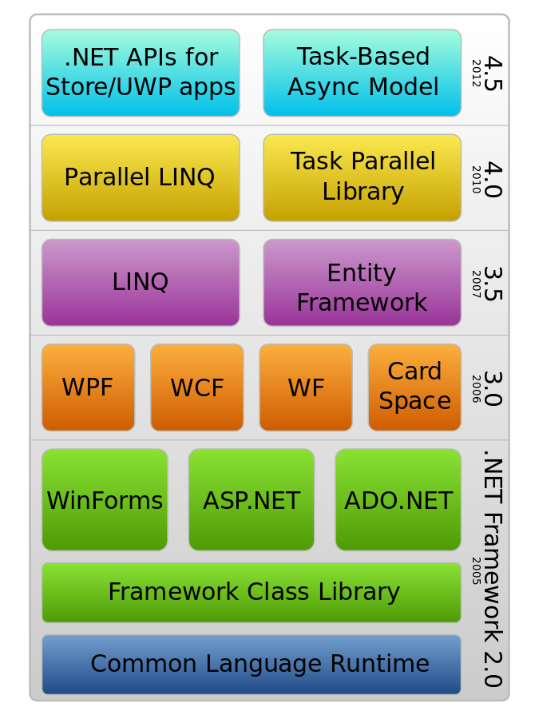
Платформа microsoft .NET
Актуальная версия .NET Framework – 4.7.2
Начиная с версии 4.5 изменения .NET Framework носят в основном характер улучшений, существенно новых компонент не появляется, усилия разработчиков направлены на улучшение работы всей платформы.
В .NET Framework 4.6 появился новый компилятор RyuJIT (Roslyn)
Notes:
Актуальная версия .NET Framework – 4.7.2
С каждой новой мажорной версией .NET Framework добавлялись большие блоки нового функционала, которые позволяли разрабатывать новые типы приложений более быстро, с меньшим количеством самописного кода.
Начиная с версии 4.5 изменения .NET Framework носят в основном характер улучшений, существенно новых компонент не появляется, усилия разработчиков направлены на улучшение работы всей платформы.
Одним из самых больших изменений в .NET Framework 4.6 стало появление нового компилятора RyuJIT (Roslyn).

Slide 5
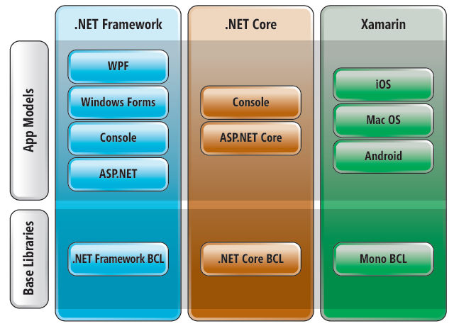
Платформа microsoft .NET
.NET framework
Различные реализации .NET имеют отдельные версии:
CLR
BCL
Специфичные типы
Различные модели приложений
PCL (Portable Common Library) – библиотеки общих классов, содержащие код, который может быть выполнен на всех целевых платформах.
Профили PCL определяют все возможные комбинации API .NET, поддерживаемые на всех существующих платформах.
Notes:
Параллельно с .NET Framework от компании Microsoft начали развиваться альтернативные реализации платформы .NET - Mono, Portable.NET.
Позднее сама Microsoft реализовала новые платформы .NET - .Net Framework Compact, .NET Windows Store, Silverlight…
В стройных рядах .NET появилась дефрагментация. Разные платформы обладали различными наборами API. Разрабатывать продукт на несколько платформ становилось сложно.
PCL (Portable Common Library) – библиотеки, разрабатываемые для применения на определенном множестве целевых платформ (при создании выбирается профиль, в котором учитываются требуемые API).
PCL – частичное решение проблемы фрагментации .NET платформ.
Профили PCL определяют наборы API, которые поддерживаются на всех возможных пересечениях платформ .NET.
Появление новой платформы ведет к появлению огромного множества новых профилей PCL. Ориентироваться в них становится сложно (всего существует порядка 2^n возможных профилей PCL, где n-количество существующих платформ).
Решение проблемы с PCL профилями стало введение спецификации .NET Standard.
PCL: https://docs.microsoft.com/ru-ru/xamarin/cross-platform/app-fundamentals/pcl?tabs=vsmac

Slide 6
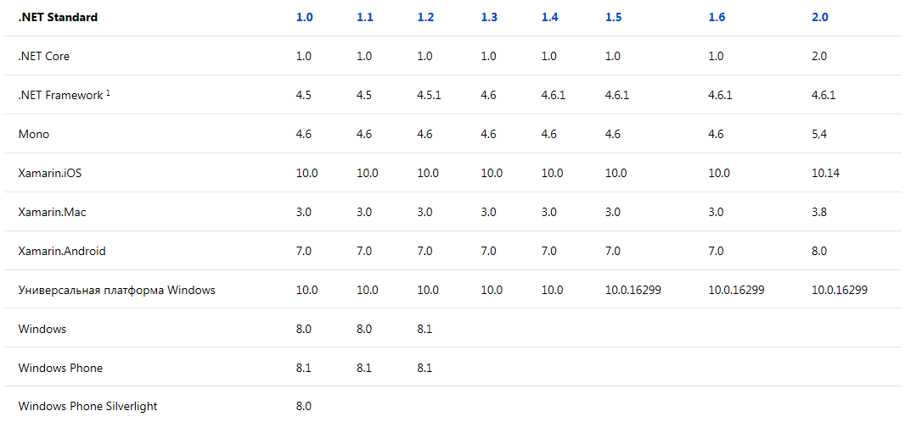
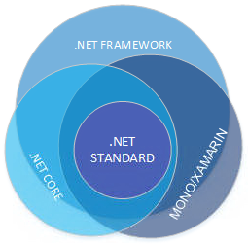
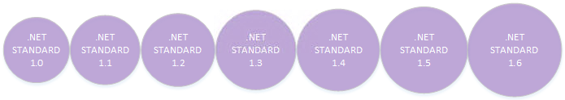
Платформа microsoft .NET
.NET Standard представляет собой официальную спецификацию интерфейсов API .NET, которые должны быть доступны во всех реализациях .NET.
Notes:
.NET Standard определяет набор API, которым должны соответствовать платформы .NET.
Каждый новый стандарт включает в себя все предыдущие.
Если библиотека заявляет, что должна работать на определенной версии .NET Standard, это значит, что она должна работать на любой платформе, реализующей этот стандарт.
Не все платформы реализуют самые последние версии .NET Standard.
Первоначально, .NET Standard сопоставил существующие платформы, и определил общие API. Сегодня .NET Standard диктует направление развития для платформ, определяя новые API, которые должны быть реализованы, если платформа хочет соответствовать требованиям времени.
Управлением .NET Standard занимается .NET Foundation.
.NET Standard по материалам статьи https://habr.com/post/314588/
.NET Standard 2.0: https://habr.com/post/312026/

Slide 7
Платформа microsoft .NET
.NET Core
.NET Core — это универсальная платформа разработки, которая поддерживается корпорацией Майкрософт и сообществом .NET на сайте GitHub.
.NET Core поддерживает Windows, Mac OS и Linux, а также может использоваться на устройствах, в облаке, во внедренных системах и в сценариях Интернета вещей.
Особенности платформы .NET Core:
Гибкая разработка: может включаться в приложение или устанавливаться параллельно на уровне пользователя или компьютера.
Кроссплатформенность: работает в Windows, Mac OS и Linux; может переноситься в другие операционные системы.
Программы командной строки: любые сценарии использования продукта можно реализовать посредством командной строки.
Совместимость: платформа .NET Core совместима с .NET Framework, Xamarin и Mono благодаря .NET Standard.
Открытый исходный код: платформа .NET Core имеет открытый исходный код и распространяется по лицензиям MIT и Apache 2. .NET Core является проектом .NET Foundation.
Поддержка корпорации Майкрософт.
Изначально в .NET Core определена только одна модель приложений – приложение командной строки (Console Application).
На основе этой модели были созданы:
ASP.NET Core
Универсальная платформа Windows (UWP) для Windows 10
Xamarin.Forms для разработки, нацеленной на UWP
Notes:
.NET Core – это модульная реализация, которая может использоваться широким набором вертикалей, начиная с дата-центров и заканчивая сенсорными устройствами, доступная с открытым исходным кодом, и поддерживаемая Microsoft на Windows, Linux и Mac OSX.
.NET Core — это универсальная платформа разработки, которая поддерживается корпорацией Майкрософт и сообществом .NET на сайте GitHub.
.NET Core является кроссплатформенной, поддерживает Windows, Mac OS и Linux и может использоваться на устройствах, в облаке, во внедренных системах и в сценариях Интернета вещей.
Перечисленные ниже особенности наиболее полно определяют платформу .NET Core:
Гибкая разработка: может включаться в приложение или устанавливаться параллельно на уровне пользователя или компьютера.
Кроссплатформенность: работает в Windows, Mac OS и Linux; может переноситься в другие операционные системы. Спектр поддерживаемых операционных систем (ОС), ЦП и приложений будет со временем расширяться благодаря усилиям корпорации Майкрософт, других компаний и отдельных лиц.
Программы командной строки: любые сценарии использования продукта можно реализовать посредством командной строки.
Совместимость: платформа .NET Core совместима с .NET Framework, Xamarin и Mono благодаря .NET Standard.
Открытый исходный код: платформа .NET Core имеет открытый исходный код и распространяется по лицензиям MIT и Apache 2. Документация распространяется по лицензии CC-BY. .NET Core является проектом .NET Foundation.
Поддержка корпорации Майкрософт: платформа .NET Core поддерживается корпорацией Майкрософт согласно правилам жизненного цикла поддержки .NET Core.
В .NET Core есть только одна модель приложений – приложение командной строки. На основе этой модели были созданы:
ASP.NET Core
Универсальная платформа Windows (UWP) для Windows 10
Xamarin.Forms для разработки, нацеленной на UWP
Сравнение с .NET Framework
Платформа .NET была представлена корпорацией Майкрософт в 2000 году и с тех пор прошла долгий путь развития. .NET Framework была основной реализацией .NET, предоставлявшейся корпорацией Майкрософт в течение 15 лет.
Основные различия между .NET Core и .NET Framework
Модели приложений. Платформа .NET Core поддерживает не все модели приложений .NET Framework, отчасти потому, что многие из них построены на базе технологий Windows, таких как платформа WPF (основанная на DirectX). Модели консольных приложений и приложений ASP.NET Core поддерживаются как .NET Core, так и .NET Framework.
Интерфейсы API. Платформа .NET Core включает многие, но не все интерфейсы API .NET Framework. Кроме того, различается их факторинг (имена сборок, регистр формы типов). В настоящее время эти различия, как правило, требуют внесения изменений для переноса исходного кода в .NET Core. .NET Core реализует API-интерфейсы .NET Standard, в число которых со временем будет включаться все больше API-интерфейсов BCL платформы .NET Framework.
Подсистемы. Платформа .NET Core реализует подмножество подсистем .NET Framework с целью упрощения реализации и модели программирования. Например, управление доступом для кода (CAS) не поддерживается, а отражение поддерживается.
Платформы. Платформа .NET Framework поддерживает Windows и Windows Server, в то время как .NET Core также поддерживает Mac OS и Linux.
Открытый исходный код. Платформа .NET Core имеет открытый исходный код. В случае с .NET Framework открытый исходный код имеет только подмножество библиотек, доступных только для чтения.
Хотя платформа .NET Core является уникальной и существенно отличается от .NET Framework и других реализаций .NET, достаточно просто наладить взаимодействие как в формате исходного кода, так и в виде двоичных файлов.

Slide 8
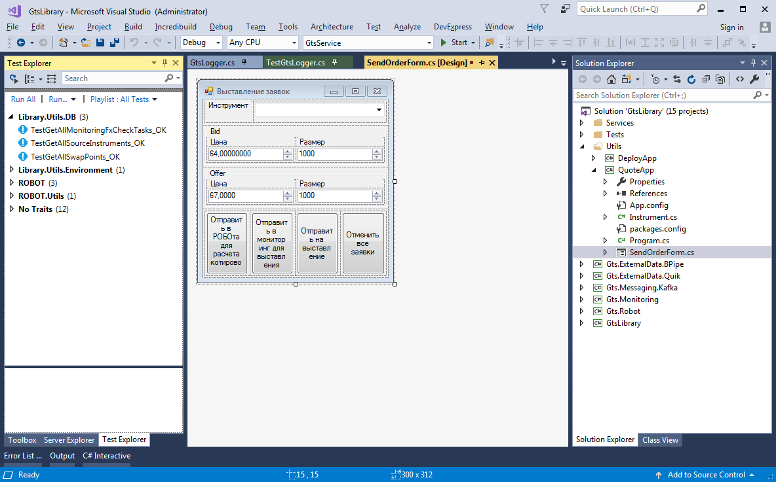
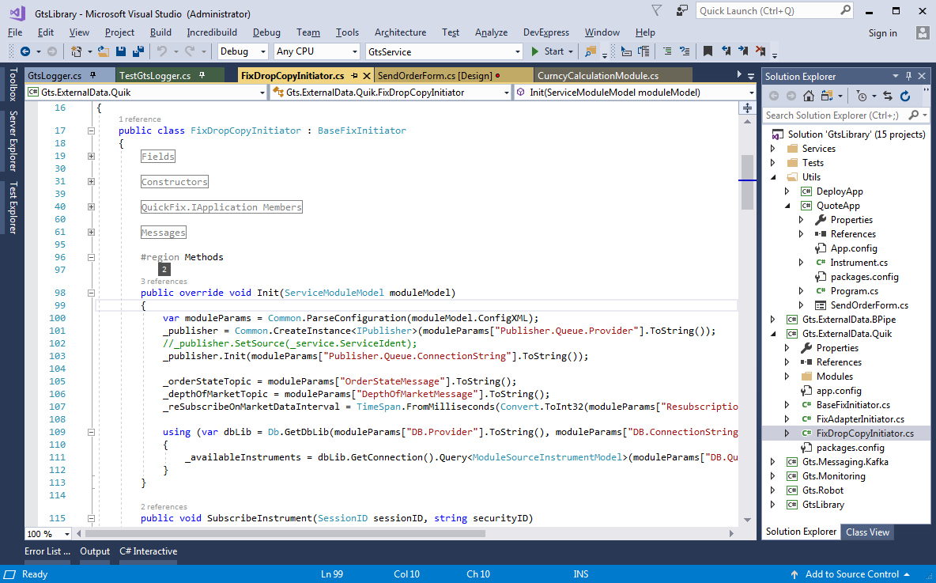
Платформа microsoft .NET
Visual Studio - Среда разработки ПО
Поддержка множества языков:
C#
F#
VisualBasic
Python
Множество шаблонов приложений
Приложения Windows Forms
Консольные приложения
Windows-сервисы
Библиотеки
WCF-сервисы
ASP.NET
ASP MVC.NET
Множество других.
Средства отладки
Средства модульного тестирования
Средства разработки пользовательского интерфейса
Notes:
Демонстрация Visual Studio
Скрыть изображение. Показывать по времени
Visual Studio – среда разработки на C# (IDE).
Разработана Microsoft и наиболее полно поддерживает разработку на C#.
Имеет большой набор подготовленных шаблонов для создания .NET компонент.
Шаблон – это готовый проект, с преднастроенным множеством библиотек, классов, базовыми настройками для компилятора, некоторый набор классов.
// Создаем простейшее консольное приложение HelloWorld

Slide 9
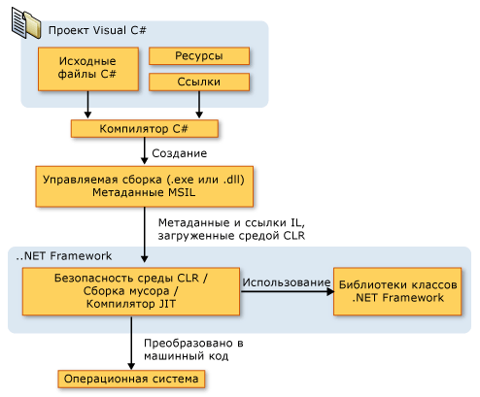
Язык разработки C#
C# - основной язык разработки под платформу Microsoft .NET
Основан на синтаксисе языков C, C++ и Java
Объектно-ориентированный
Поддерживает компонентно-ориентированную, аспектную и событийную парадигмы программирования
Типобезопасный язык
Обладает строгой типизацией
Есть механизм обработки исключений
Сборка мусора
Notes:
https://docs.microsoft.com/ru-ru/dotnet/csharp/getting-started/introduction-to-the-csharp-language-and-the-net-framework
Язык C# - основной язык разработки на .NET.
C# - язык ООП. Нет функций/методов или переменных не принадлежащих какому-либо классу (глобальных переменных). Все существует только в контексте какого-то класса.
C# может выступать как язык функционального программирования (когда функция является переменной более высокого порядка)
Также C# может применяться как язык компонентно-ориентированной, аспектной и событийной парадигмы программирования. Но в любом случае – в основе ООП подход.
Более подробно язык посмотрим далее на примерах.

Slide 10
Язык разработки C#
План знакомства с языком C#
Проект (Project)
Решение (Solution)
Сборка, разделяемые сборки (GAC – Global Assembly Cache)
Namespace
Class
Поля, Свойства, Функции и Методы
Интерфейсы
Типы
Типы значений
Ссылочные типы
Управляющие структуры: for, foreach, if, while, do…while, switch
Позиционные и именованные параметры функций
Параметры по умолчанию
Перегрузка функций
Массивы и коллекции
default значения
Notes:
«Живая презентация» с использованием Visual Studio
Проект – базовая единица разработки. На выходе файл dll или exe.
В простейшем проекте (Project) мы видим уже подготовленный набор файлов. Несколько установленных ссылок.
Код программы уже частично написан. Точка входа определена. Определен какой-то базовый класс. Средствами VS можно переименовать все вхождения класса (в рамках Solution).
Просмотрев настройки проекта можно увидеть, что для проекта уже заданы настройки, чтобы компилятор собирал консольное приложение/библиотеку/WinForm приложение.
Проект не может существовать без Решения (Solution). VS всегда по умолчанию создает Solution для проекта. Проект может входить в множество решений.
Solution – это логическая единица, позволяющая собрать в одной сессии IDE те проекты, над которыми одновременно ведется работа (связанные проекты).
Следующий элемент платформы .NET - понятие Сборки (Assembly).
Сборка – это любой .exe или .dll файл, который получается в результате компиляции проекта. Отличие exe от dll большей частью заключается в наличии в первом типе файлов точки входа, куда передается управление при запуске
Сборка – это базовая структурная единица .NET , на уровне которой проходит контроль версий, развертывание и конфигурация приложения.
Сборки имеют:
Манифест, который содержит метаданные сборки (имя, версию, язык, строгое имя, ссылки на другие сборки, ссылки на типы)
Метаданные типов, описанных в сборке
MSIL код
Ресурсы
Разделяемые сборки – GAC
Некоторые сборки, которые используются несколькими приложениями можно размещать в глобальном кэше – GAC.
Сборка помещается в GAC с помощью специальной утилиты gacutil.exe.
На сборки в GAC можно ссылаться без указания пути расположения.
Сборка в GAC имеет «строгое имя». И если в пользовательском приложении указать ссылку на эту сборку, среда выполнения будет в первую очередь брать сборку из GAC и только потом из локального пути. Это осложняет обновление сборок в будущем.
В .NET (и в C# в частности) введена логическая единица – пространство имен (namespace), которое позволяет группировать классы в какие-то логические группы. Каждый класс должен принадлежать какому-то пространству имен. При создании проекта базовое пространство создается автоматически.
namespace – может быть составным: GPB.DBProviders.Oracle (объединяет все классы для работы с Oracle)
Класс, видит все классы, объявленные в том же namespace, что и он.
К конкретному классу можно обращаться по полному пути – с указанием всего namespace: System.IO.FileDescription, либо можно подключить пространство имен к текущему (делает доступным все классы объявленные внутри namespace):
using GPB.DBProviders.Oracle
С помощью команды using можно настраивать псевдоним для какого-то конкретного класса:
using MyFileLis = System.Collection.List<System.IO.FileDescription>;
Новая возможность C# 6.0 (Visual Studio 2015) – импорт функциональности класса (статических методов):
using static System.Console
после чего в программе становятся доступны статические функции класса System.Console:
WriteLine, ReadKey и т.п.
Типы в C#
В C# выделяют две разновидности типов:
Типы значений
Ссылочные типы
Основные типы или определенные пользователем структуры – типы значений. string, массивы и классы – это ссылочные типы.
Отличие заключается в том, где хранятся значения этих типов и как с ними работать при передаче в качестве параметров функции.
Тип значения хранит свое содержимое в памяти, выделенной в стеке. При передачи в качестве параметра, будет создана копия значения.
Ссылочный тип размещается в куче. Эта память не возвращается в кучу при завершении метода, она освобождается системой сборки мусора.
Упаковка и распаковка – два встречных процесса преобразования значения из типа значения в ссылочный и наоборот. Среда .NET автоматически применяет методы упаковки и распаковки при необходимости.
int intValue = 4;
System.Console.WriteLine(intValue.ToString()) // <- вызов упаковки
Переменная типа значения не может быть NULL

Slide 11
Язык разработки C#
Реализация принципов ООП на C#
Инкапсуляция
Скрытие полей, свойства
Модификаторы прав доступа: private, protected, public, internal, protected internal
Наследование
Abstract класс
Interface
Полиморфизм
Virtual
Override
Конструкторы
Интерфейсы
Абстрактные классы
Статические конструкторы
Статические классы
Перечисления
Базовый класс Object
GetHash
ToString
GetType
Индексаторы
Обобщения
Static поля и static методы
Delegate
Event
Attribute
New для скрытия методов базовых классов
Notes:
«Живая презентация» с использованием Visual Studio
New используется для скрытия метода родительского класса.

Slide 12
Язык разработки C#
Особые возможности
var
readonly поля
Делегаты - Delegate
События - Event
Обработка исключений:
Try… Catch… Finally
Лямбда-выражения
Анонимные классы
LINQ
Расширения – Extension
Generic коллекции
Generic методы
Generic типы
Взаимодействие с неуправляемым кодом (COM, PInvoke)
Notes:
«Живая презентация» с использованием Visual Studio

Slide 13
Reflection
Reflection
Получение информации о
Сборке
Классе
Членах класса (методы, свойства, поля)
Параметрах методов
…..
Notes:
«Живая презентация» с использованием Visual Studio

Slide 14
Многопоточность
Многопоточность
namespace System.Threading
Thread
Task
async/await
Notes:
«Живая презентация» с использованием Visual Studio

Slide 15
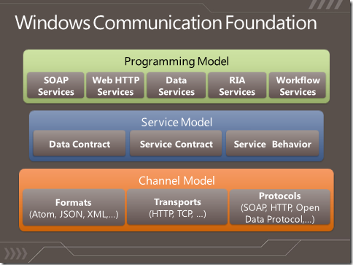
wcf
Windows Communication Foundation
Платформа для построения сервисноориентированных слабосвязанных приложений
Конечная точка может быть службой в IIS
Конечная точка может размещаться в приложении
Возможности WCF:
Сервис-ориентированность
Взаимодействие
Разные типы взаимодействия
Клиент-сервер
Publisher (только отправка)
Dulplex-режим (двунаправленное общение)
Метаданные служб WCF (WSDL)
Контракты данных
Безопасность (возможность использования SSL на транспортном уровне)
Несколько вариантов организации доставки (HTTP, TCP и др.)
Надежный обмен сообщениями
Поддержка AJAX и REST для взаимодействия с WEB-решениями
Возможность расширения
Notes:
Модель приложений WCF:
SOAP services
Web HTTP services
Data services
Workflow services
Модель сервисов:
Data contract
Service contract
Service Behavior
Модель каналов:
Различные форматы: JSON, XML и др.
Различные транспортные решения: HTTP, TCP и др.
Различные протоколы: SOAP, HTTP, Open Data Protocol
https://docs.microsoft.com/ru-ru/dotnet/framework/wcf/whats-wcf
Возможности WCF
WCF включает следующий набор функций. Дополнительные сведения см. в разделе подробные сведения о возможностях WCF.
Сервис-ориентированность
Применение стандартов WS является то, что WCF позволяет создавать ориентированные на службы приложений. Сервисноориентированная архитектура (SOA) подразумевает применение веб-служб для отправки и получения данных. Общим преимуществом служб является слабая связанность вместо жесткой запрограммированности для различных приложений. Слабая связь означает, что любой клиент, созданный на любой платформе, может подключаться к любой службе при условии, что выполняются необходимые контракты.
Взаимодействие
WCF реализует современные отраслевые стандарты для совместимости веб-службой. Дополнительные сведения о поддерживаемых стандартах см. в разделе взаимодействие и интеграция.
Несколько шаблонов сообщений
Обмен сообщениями выполняется по одному из нескольких шаблонов. Чаще всего используется шаблон «запрос-ответ», когда одна конечная точка запрашивает данные от другой конечной точки. Вторая конечная точка отвечает. Существуют и другие шаблоны, например одностороннее сообщение, когда одна конечная точка отправляет сообщение, не ожидая ответа. Более сложным является шаблон дуплексного обмена, когда две конечные точки устанавливают соединение и отправляют данные в обоих направлениях подобно программе обмена мгновенными сообщениями. Дополнительные сведения о реализации обмена сообщениями различных шаблонов с помощью WCF. в разделе контракты.
Метаданные службы
WCF поддерживает публикация метаданных службы с использованием форматов, указанных в отраслевых стандартах, таких как WSDL, схемы XML и WS-Policy. Эти метаданные можно использовать для автоматического создания и настройки клиентов для доступа к службам WCF. Метаданные могут публиковаться через HTTP и HTTPS или с использованием стандарта обмена метаданными веб-служб. Дополнительные сведения см. в разделе метаданные.
Контракты данных
Поскольку WCF построена на основе .NET Framework, она также включает код удобно используемые методы передачи контрактов, которые нужно принудительно выполнять. Одним из универсальных типов контрактов является контракт данных. Если код службы создается на языке Visual C# или Visual Basic, то самым простым способом обработки данных фактически является создание классов, которые представляют сущность данных со свойствами, принадлежащими сущности данных. WCF включает сложную систему для работы с данными этим удобным способом. После создания классов, представляющих данные, служба автоматически создает метаданные, которые позволяют клиентам обеспечивать соответствие заданным типам данных. Дополнительные сведения см. в разделе использование контрактов данных
Безопасность
Сообщения можно шифровать для защиты конфиденциальности и требовать от пользователей проходить проверку подлинности перед приемом сообщений. Можно реализовать широко известные стандарты безопасности, такие как SSL и WS-SecureConversation. Дополнительные сведения см. в разделе Безопасность.
Несколько транспортов и кодировок
Сообщения могут отправляться по любому из нескольких встроенных транспортных протоколов в различных кодировках. Наиболее распространенные вариантом является для отправки сообщения SOAP, с помощью протокола передачи гипертекста (HTTP) для использования в Интернете с кодировкой текста. Кроме того WCF позволяет отправлять сообщения по протоколу TCP, именованные каналы или MSMQ. Сообщения можно кодировать в виде текста или использовать оптимизированный двоичный формат. Двоичные данные можно эффективно отправлять с использованием стандарта MTOM. Если ни один из предоставляемых транспортов и кодировок не подходит к текущим требованиям, вы можете создать собственный пользовательский транспорт или кодировку. Дополнительные сведения о транспортов и кодировок, поддерживаемого службами WCF. в разделе транспортов.
Надежные сообщения и сообщения в очереди
WCF поддерживает надежный обмен сообщениями с использованием надежных сеансов, которые реализованы через WS-Reliable Messaging и с использованием MSMQ. Дополнительные сведения о надежной поддержке обмена сообщениями в WCF в разделе очереди и надежные сеансы.
Устойчивые сообщения
Устойчивые сообщения не теряются в случае перебоев связи. Сообщения, передаваемые по устойчивому шаблону, всегда сохраняются в базе данных. Если происходит перебой связи, база данных позволяет возобновить обмен сообщениями после восстановления соединения. Можно также создать постоянное сообщение с помощью Windows Workflow Foundation (WF). Дополнительные сведения см. в разделе служб рабочих процессов.
Транзакции
WCF также поддерживает транзакции, соответствующие одной из трех моделей: WS-AtomicTtransactions, API-интерфейсы пространства имен System.Transactions и координатор распределенных транзакций (Майкрософт). Дополнительные сведения о транзакции в WCF см. транзакции.
Поддержка AJAX и REST
REST - это пример развития технологии Web 2.0. WCF можно настроить для обработки «обычных» XML-данных, не упакованных в конверт SOAP. WCF также можно расширить для поддержки определенных форматов XML, таких как ATOM (распространенный стандарт RSS) и даже не XML-форматы, такие как JavaScript Object Notation (JSON).
Расширение среды
Архитектура WCF предусматривает ряд точек расширения. Если требуются дополнительные возможности, поддерживаются точки входа, посредством которых можно настроить поведение службы. Дополнительные сведения о расширяемости см точки расширение WCF.

Slide 16
Разработка windows-сервиса с C#
Windows-сервис (Windows Service) – приложение, автоматически запускаемое системой при запуске ОС и выполняющееся вне зависимости от статуса входа пользователя.
Создание Windows-сервиса на языке C# с помощью Visual Studio
Создание нового проекта в Visual Studio типа «Windows Service»
Реализация методов OnStart и OnStop для поддержки интерфейса ServiceBase
Добавление установщика
Регистрация Windows-сервиса в Windows
Использование утилиты InstallUtil.exe
Запуск службы через оснаску Windows
Проверка работы Windows-сервиса
Удаление Windows-сервиса
Notes:
«Живая презентация» с использованием Visual Studio
Реализация простого демонстрационного сервиса, который с некоторой периодичностью просматривает папку на наличие файлов в корне. При обнаружении нового файла, переносит его в папку с именем, совпадающим с расширением файла. Файл из корня должен исчезнуть.
\\ Тут могут возникнуть проблемы с блокировкой файлов. Надо проверять, что файл не заблокирован.

Slide 17
Работа с базами данных
ADO.NET
ADO.NET – специально разработанная абстракция работы с базами данных для платформы Microsoft .NET.
Цель создания ADO.NET – скрыть от разработчика особенности работы с конкретной СУБД. Работа с любой СУБД осуществляется через слой абстрактных типов данных, определенных сборке System.Data.dll
Работа с БД выполняется по следующему алгоритму:
Создание подключения к Базе данных
Открытие подключения
Выполнение запроса
Открытие потока чтения результата
Чтение результата
Закрытие потока чтения результата
Закрытие подключения
ADO.NET позволяет отображать реляционные данные с помощью модели объектов в память:
DataSet
DataTable
DataAdapter
Notes:
«Живая презентация» с использованием Visual Studio

Slide 18
ORM Dapper
ORM. ORM Dapper
ORM (Object-relational mapping) объектно-реляционное отображение. Технология, связывающая данные в БД и объекты в памяти программы.
ORM позволяют упростить выполнение операций CRUD (Create-Update-Delete) в БД при работе с помощью объектного представления.
Есть разные подходы к реализации ORM:
Создание виртуальной копии данных БД в памяти программы с неявным отображением изменений в объектной модели в БД и обратно
Создании простого механизма выборки данных из БД в объекты и изменений данных в БД на основе объектов
Dapper – ORM второго типа. Dapper позволяет получить данные по переданному запросу и преобразовать их в объекты.
Dapper расширяет класс IDbConnection тремя дополнительными методами:
Query<T>(sql) – запроc данных и преобразование их в коллекцию объектов типа T
Query(sql) – запрос данных, который возвращает список объектов dynamic
Execute(sql) – выполнение запроса, который не возвращает результат (возвращает количество затронутых SQL строк)
Dapper очень быстрый. По скорости сравним с реализацией со стандартным чтением из БД с использованием IDbDataReader
Для использования Dapper необходимо:
Подключить библиотеку Dapper к проекту.
Включить в код: using Dapper
Создать класс для хранения данных из строк интересующей таблицы
Подключиться к БД и выполнить запрос с выборкой необходимых данных
Закрыть подключение к БД
Notes:
Хорошее описание: https://github.com/StackExchange/Dapper
ORM избавляет программиста от написания большого количества кода, часто однообразного и подверженного ошибкам, тем самым значительно повышая скорость разработки.
Встроенные механизмы экранирования данных позволяют защититься от SQL-инъекций
// Привести пример выборки данных стандартным способом и с помощью Dapper

Slide 19
СПАСИБО ЗА ВНИМАНИЕ!
Контакты:
Бушуев Александр Александрович
Главный эксперт
Управление развития систем инвестиционного бизнеса
Департамент информационных технологий инвестиционного бизнеса
Тел.: 2-16-22
E-mail: Alexander.Bushuev@Gazprombank.ru

